Slide 3
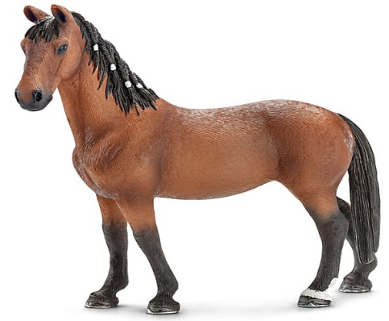
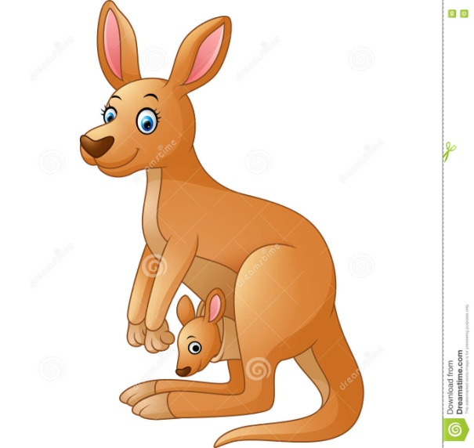
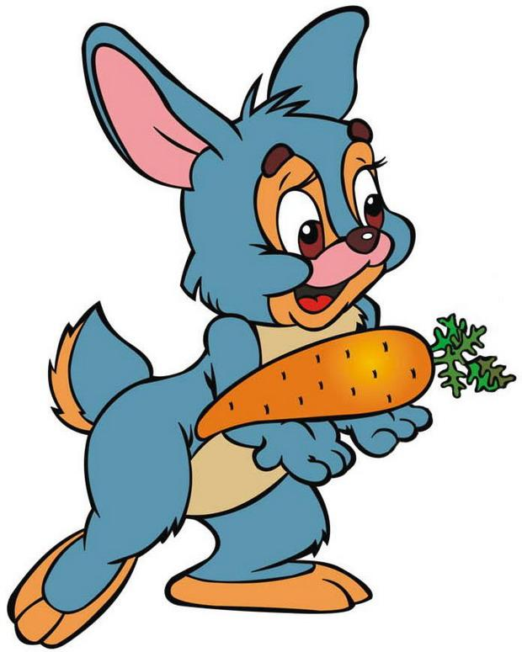
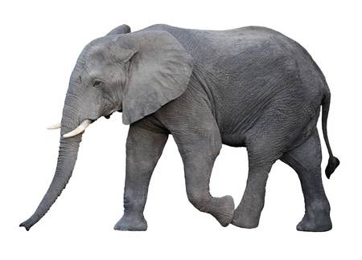
A n i m a l s

Slide 4
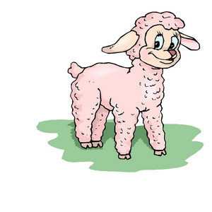
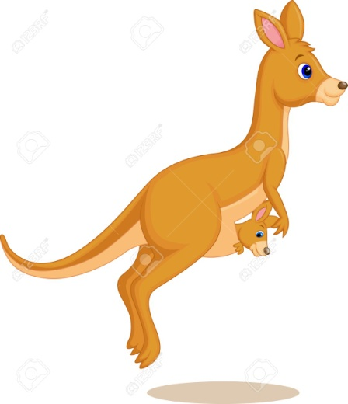

Slide 6
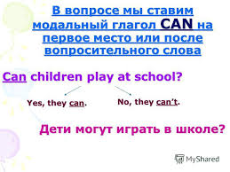
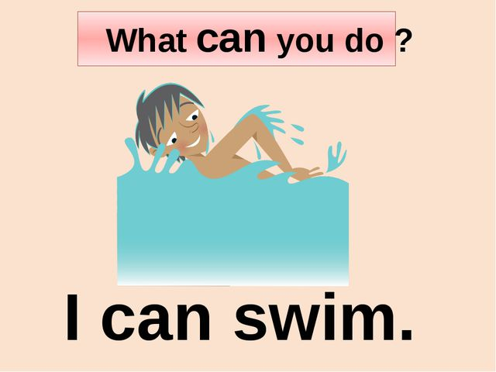

Slide 7
Ex. 1 p. 64

Slide 8
Let’s relax

Slide 10
Letter from
Hello! I am a dog.
I am 2. My name is Rex.
I can jump, run and swim
but I can’t fly and dance.
What can you do, children?
I like my friend, Chuckles.

Slide 11
Letter to Rex
from children

Slide 12
Letter
Hello!
I am a … .
I am … .
My name is… .
I can … .
I can’t

Slide 13
Уч.: стр. 143 читать

Slide 14
Повторили:
Было трудно:
Понравилось:

Slide 15
Солнце - Sun

Slide 17
Good bye!

